Slide 1
TTC WATCHDOG SHARE
shrewdlin(林金明)

Slide 2
WatchDog介绍
1、用于监控ttc服务、stattool、helpper进程
2、启动ttc进程
3、启动stattool进程
4、启动helper进程

Slide 3
TTC架构
Incoming thread
Helper process
Data source thread
Helper process
Watchdog process
Cache thread
Helper process
Task queue
UNIX socket
Alive probation using signal

Slide 4
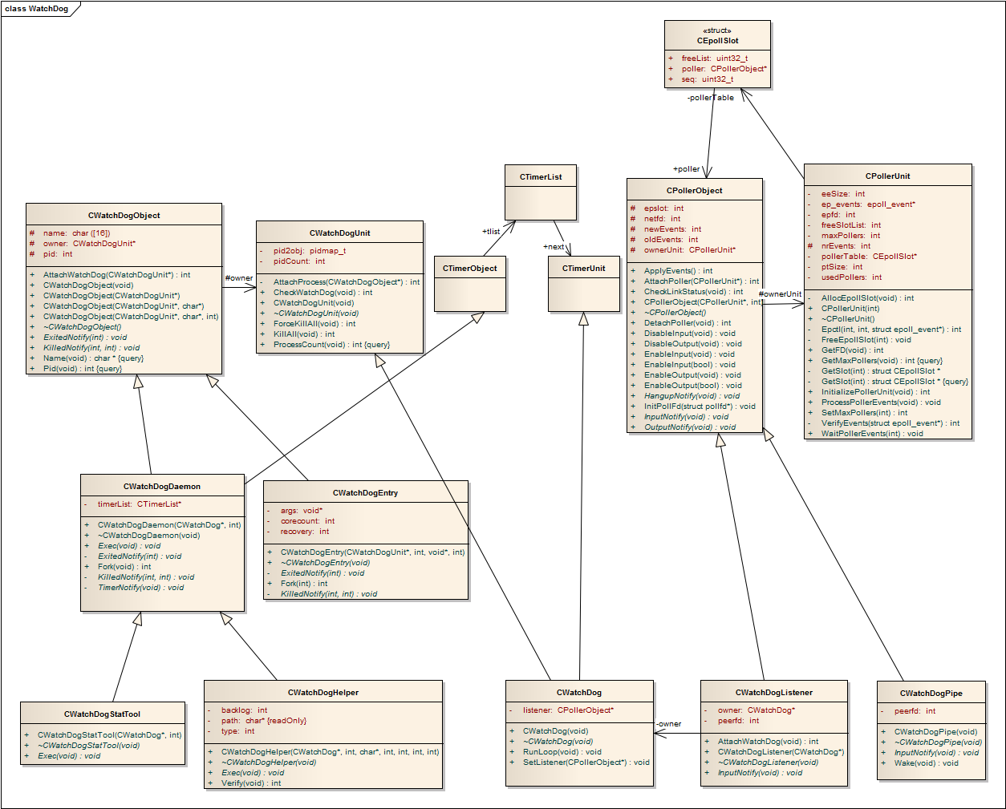
WatchDog UML类图

Slide 5
类功能
类名 | 功能
CWatchDogObject | 1、被监控进程模型 2、接收进程退出和杀掉的通知
CWatchDogUnit | 1、CWatchDogObject对象管理 2、监控进程，并Notify给CWatchDogObject
CWatchDogDaemon | 1、Fork子进程、并Exce第三方制定模块 2、定期Fork
CWatchDogEntry | 1、子进程从某个入口开始执行
CWatchDogStatTool | 启动stat进程
CWatchDogHelper | 启动helper进程
CWatchDog | 定时监控被管理的进程

Slide 6
UNIX API
1、pipe
2、fork
3、waitpid

Slide 7
UNIX API
Pipe
协议：int pipe(int fildes[2]);
1、父子进程间通信
2、进程内生产消费

Slide 8
UNIX API
waitpid
协议： pid_t waitpid(pid_t pid, int *stat_loc, int options);
如果执行成功则返回子进程识别码（PID），如果有错误发生则返回-1。失败原因存于errno 中。

Slide 9
UNIX API
waitpid
pid==-1 等待任何一个子进程，此时waitpid的作用与wait相同
pid >0 等待进程ID与pid值相同的子进程
pid==0 等待与调用者进程组ID相同的任意子进程
pid<-1 等待进程组ID与pid绝对值相等的任意子进程

Slide 10
UNIX API
waitpid
WIFEXITED(status) 如果status是由一个正常结束的进程产生的则值为真， 此时我们可以继续使用宏WEXITSTATUS（status）来获取exit或_exit的参数
WIFSIGNALED(status) 如果status是由一个异常结束（接受到一个信号）的进程产生的则值为真，此时使用宏WTERMSIG(status)来获取信号数。
WIFSTOPPED(status)如果status是由一个接受到信号目前终止的进程产生的则值为真，此时可以继续调用宏WSTOPSIG(status)来查看是哪个信号导致进程终止。

Slide 11
UNIX API
waitpid
WIFEXITED(status) 如果status是由一个正常结束的进程产生的则值为真， 此时我们可以继续使用宏WEXITSTATUS（status）来获取exit或_exit的参数
WIFSIGNALED(status) 如果status是由一个异常结束（接受到一个信号）的进程产生的则值为真，此时使用宏WTERMSIG(status)来获取信号数。
WIFSTOPPED(status)如果status是由一个接受到信号目前终止的进程产生的则值为真，此时可以继续调用宏WSTOPSIG(status)来查看是哪个信号导致进程终止。

